Slide 1
区块链技术研究汇报交流(3)
Block chain
2018-04-13

Slide 2
BEGIN with a DEMO
如果你并不是很明白比特币的内在原理
那就请看完我的slides，否则可能被前期部分误导
或者，你已经明白内在原理了
Blockchain 区块链Demo
Public Private Key 非对称加密Demo

Slide 3
上次的问题——时间戳篡改问题
如果在PK的矿工们中，有一个人率先发现了答案，他该广播成就
How ？
不能明文广播：一旦有其他矿工收到消息，密而不发，转而说自己发现了答案
不能简单地进行数字签名，因为明文不能简单地让别人看到
How ?
如果有种方法能公证这个消息是我在某个时间点发布的就好了
时间戳：是一份完整的可验证的数据，它能够证明一份数据存在于哪个特定时间点。

Slide 4
重新从UTXO开始谈起
UTXO, Unspent Transactions Output

Slide 5
UTXO——Unspent Transaction Output中的递归思想
有点类似DSA中的Tree结构
Blockchain中的基于信任上一个区块的递归结构
终极绝技——UTXO（一个天才的设计）

Slide 6
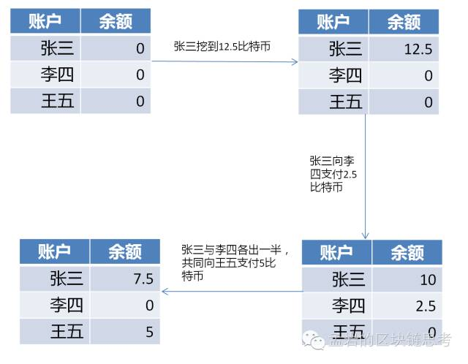
具体思想——传统账户式的交易记录

Slide 7
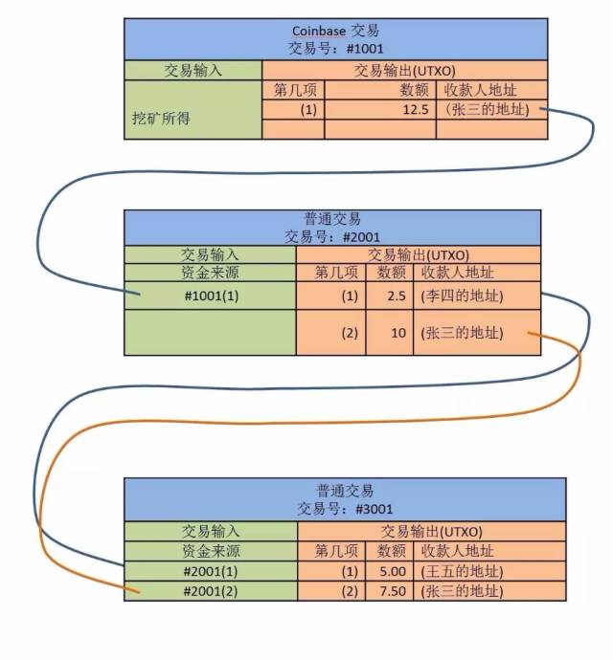
UTXO
第1列：本交易序号
第2列：余额
第3列：收件人

Slide 8
研究模式——向陆老师提问
如何进行参考文献的选择？
我在研究过程中，发现很多论文写得很不友好，仿佛故意让你看不懂
看很多博客与源代码，甚至是视频，往往能获得不错的效果
陆老师你在这方面有什么经验可以传授吗？

